Slide 4
треба
можу
хочу

Slide 5
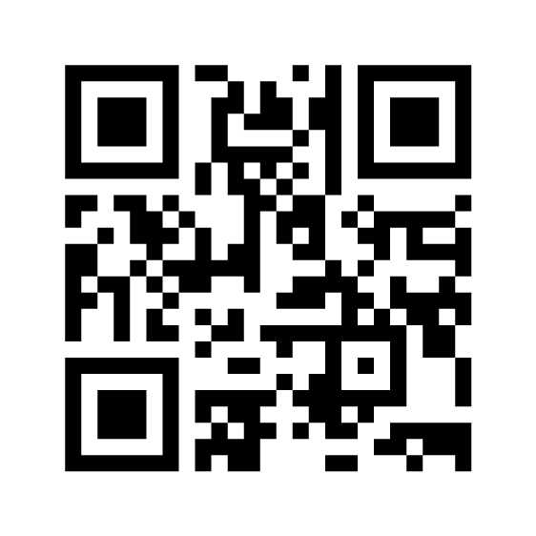
Мотиваційний лист:
практикум для абітурієнтів:
Наталія Портницька
Ольга Савиченко

Slide 6
Навіщо це мені?
Мотиваційний лист пишуть всі вступники
«на бюджет»
додаткова можливість у випадку, якщо двоє чи більше вступників мають однаковий бал з мультипредметного тесту
«на контракт»
можливість вступити на бажану спеціальність
Мотиваційний лист:
практикум для абітурієнтів:
Наталія Портницька
Ольга Савиченко

Slide 7
Критерії оцінки Мотиваційного листа визначає кожен університет
сайті ЖДУ https://zu.edu.ua/pr_komisia.html (не пізніше 1 червня)
https://mon.gov.ua/storage/app/media/vishcha-osvita/vstup-2022/05.05.2022/Nakaz.MON.vnesennya.zmin.400-02.05.2022.pdf
https://zu.edu.ua/time.html
https://t.me/vstuposvita
Додаткова реєстрація на Національнй мультипредмтетний тест - червень
Реєстрація електронних кабінетів – з 1 липня
Подача заяв - з 29 липня до 23 серпня
Етапи вступної кампанії:
Мотиваційний лист:
практикум для абітурієнтів:
Наталія Портницька
Ольга Савиченко

Slide 8
вступник
ЗВО
Мотиваційний лист:
практикум для абітурієнтів:
Наталія Портницька
Ольга Савиченко

Slide 9
Ключові запитання:
хто ви і які ваші сподівання на майбутнє навчання;
які ваші навички та досягнення: що вмієте, чого домоглися за шкільні роки і як все це пов’язано з вибором університету й факультету;
що для вас означає можливість навчатися саме в цьому вищому навчальному закладі;
чому саме ви – кращий кандидат на місце студента обраного вишу.
Мотиваційний лист:
практикум для абітурієнтів:
Наталія Портницька
Ольга Савиченко

Slide 10
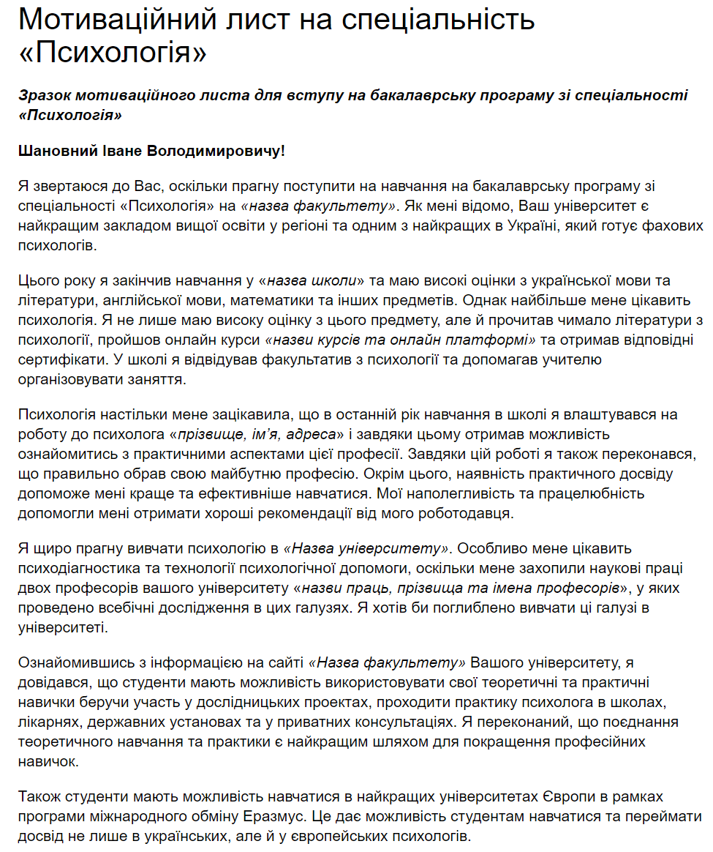
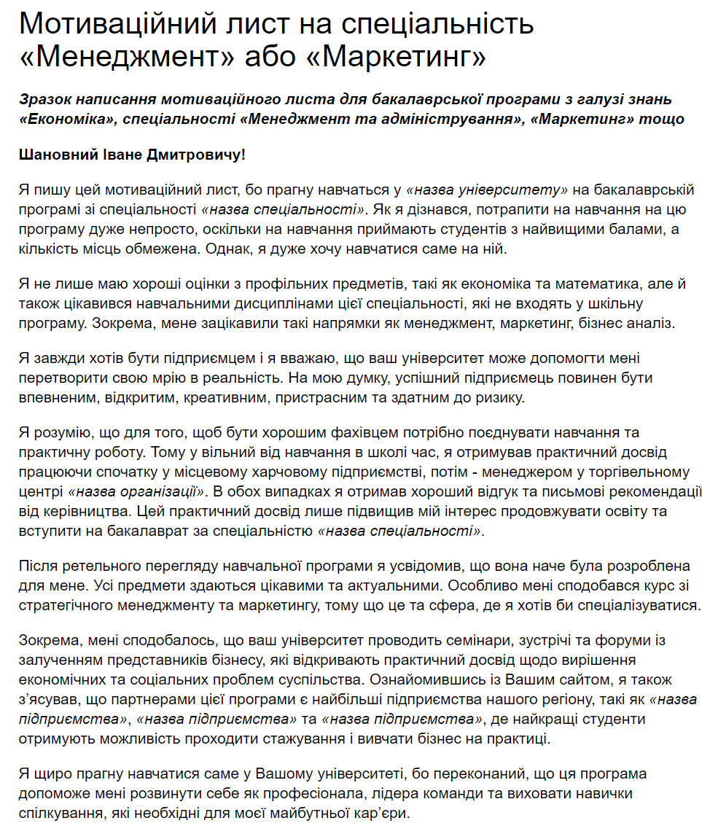
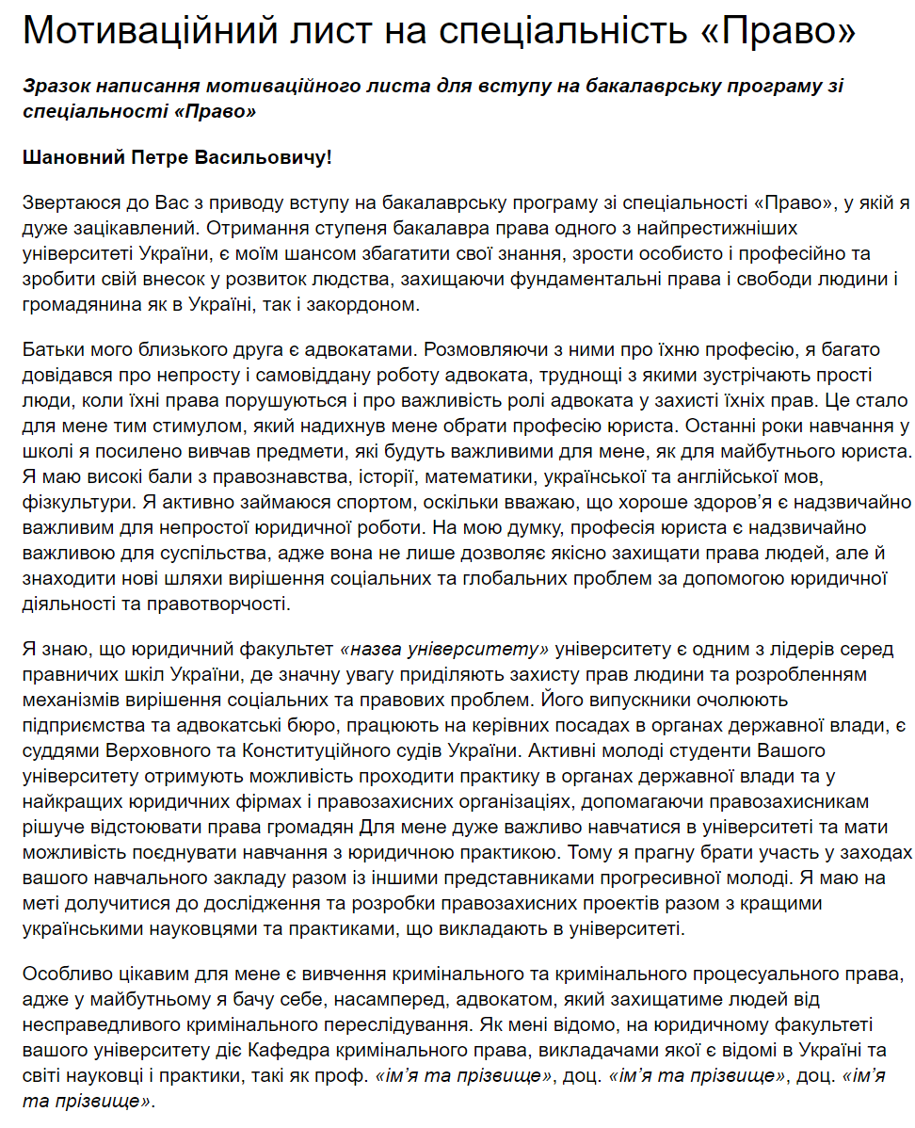
Мотиваційний лист:
практикум для абітурієнтів:
Наталія Портницька
Ольга Савиченко
http://osvita.ua/consultations/motivation-letters/

Slide 11
Оформлення
Обсяг 1–3 сторінки
Шрифт 14 кегль Times New Roman, 1,5 інтервал
Стилістика
Діловий стиль
Структура
«шапка»
Лаконічність
Структурованість
Беземоційність, але…
Простота формулювань
Послідовність та аргументованість
Грамотність
звертання
вступ
основна частина
заключна частина
Мотиваційний лист:
практикум для абітурієнтів:
Наталія Портницька
Ольга Савиченко

Slide 12
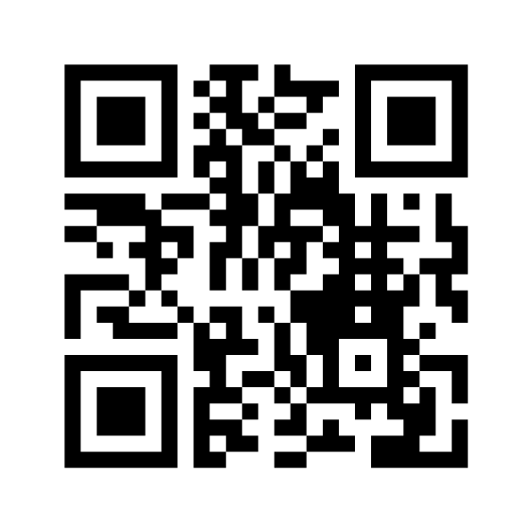
Психологія читача
перше враження
Мотиваційний лист:
практикум для абітурієнтів:
Наталія Портницька
Ольга Савиченко

Slide 13
1. Пізнайте себе.
Обміркуйте та зрозумійте для себе, чому ви зацікавлені в цьому конкретному закладі чи освітній програмі.
Запишіть щонайменше п’ять унікальних рис, здібностей чи властивостей, завдяки яким ви виділяєтеся серед усіх інших.
2. Дослідіть предмет.
Оберіть університет і спеціальність, на які ви претендуєте.
Дослідіть їх якомога глибше. Дізнайтеся деталі, такі як місія, бачення та девіз, результати навчання, яких ви повинні досягнути для отримання освітнього ступеня.
Оберіть лише ті, які ви збираєтеся використати у своєму листі, щоб довести приймальній комісії, що ви є цінним кандидатом.
Хто ви та для чого звертаєтесь?
3. Зробіть перший проєкт.
4. Перечитайте лист і Перевірте, що ви відповіли на всі важливі запитання.
Занотуйте інформацію з надлишком.
Як ви дізналися про університет / факультет / спеціальність?
Чому ви хочете навчатися в університеті / на факультеті /на спеціальності?
Що робить вас найкращим кандидатом, якого можна прийняти?
Підсумуйте, яка саме кваліфікація, життєвий досвід, досвід роботи та особисті якості підготували вас до навчання в університеті.
Переконайтеся, що ваш лист поміщається на одну сторінку, написаний правильним шрифтом і ви перевірили правопис та граматику.
5. Завершіть лист.
Дайте його прочитати декільком людям для ознайомлення й коментарів.
Пошукайте опосередковані зв’язки.
Вказуйте результат, а не процес. Але…
Запитайте у знайомих, які якості вас характеризують, на їхню думку.
Почитайте професійний портрет спеціаліста, яким плануєте стати, посадові вимоги.
Мотиваційний лист:
практикум для абітурієнтів:
Наталія Портницька
Ольга Савиченко

Slide 14
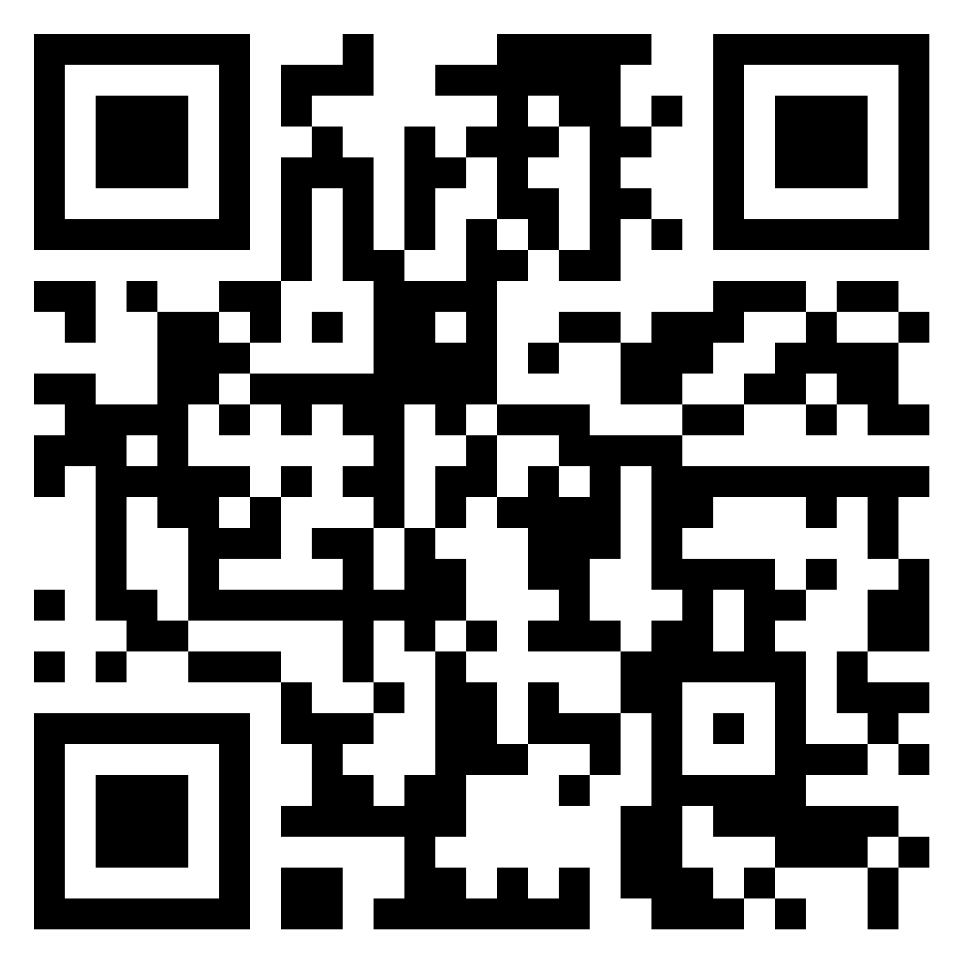
«шапка»
Звертання
Вступ
Основна частина
Заключна частина
Мотиваційний лист:
практикум для абітурієнтів:
Наталія Портницька
Ольга Савиченко

Slide 15
Ректору
Житомирського державного університету імені Івана Франка професору Киричук Г.Є.
Петренка Віктора Леонідовича
м.Житомир, вул. Київська, 524, кв.41
Тел. +380971100234
E-mail: petrenkovictor@gmail.com
Мотиваційний лист
Шановні пані ректорко, члени конкурсної комісії, викладачі університету.
Цим листом звертаюся до вас щодо вступу до Житомирського державного університету імені Івана Франка для здобуття першого (бакалаврського) рівня вищої освіти за спеціальністю «Психологія». Спонукало до цього мене прагнення навчитися надавати психологічну допомогу людям, що мають труднощі з психічним здоров'ям. На майстер-класі, що проводився в університеті до Дня психолога, мені вдалося оволодіти окремими техніками самодопомоги, які вийшло також використати, допомагаючи у волонтерському штабі.
Основна частина
Насамкінець хочу запевнити, що не лише хочу навчатися в ЖДУ, але й почуваюся цілком готовим докладати зусиль до освоєння майбутньої професії. Сподіваюся, отримати шанс довести це та стати хорошим фахівцем.
З повагою
Віктор Петренко
шапка
звертання
вступ
заключна частина
Мотиваційний лист:
практикум для абітурієнтів:
Наталія Портницька
Ольга Савиченко

Slide 16
Чому Я?
Hard skills
Досягнення у навчанні
Курси
Soft skills
Позашкільна освіта
Досвід, пов’язаний з вибраною спеціаль-ністю
Досягнення в спорті, творчості
Захоплення
Громадська активність
Досвід роботи
Цілі, пов’язані з майбутньою освітою
Що принесе в майбутньому досягнення цих цілей?
Які навички, набуті під час навчання, допоможуть вам?
???
Особисті якості
Мотиваційний лист:
практикум для абітурієнтів:
Наталія Портницька
Ольга Савиченко

Slide 17
Місія
Навчання
Наукова активність
Студентське життя
Інформаційне поле
Регіон
Дисципліни
Випускники
Партнери
Студенти
Можливості
Викладачі
Заходи
Бренд
Протидія корупції
Акредитація
університет
https://zu.edu.ua/
Чому сюди?
Важливість для суспільства
Важливість для особистого життя
Конкретні задачі
Затребуваність на ринку праці + з/п
Можливості для розвитку
http://spf.zu.edu.ua/
спеціальність
@psychology_for_youth
Мотиваційний лист:
практикум для абітурієнтів:
Наталія Портницька
Ольга Савиченко
https://www.facebook.com/spfpsylife

Slide 18
https://www.facebook.com/spfpsylife/posts/1411095852666395

Slide 19
Цікава історія
Оформлення
Цитата
Link
Цифри
Факти
Докази
Зв’язок з реальністю
…
Мотиваційний лист:
практикум для абітурієнтів:
Наталія Портницька
Ольга Савиченко

Slide 20
Прочитати вголос
Дати прочитати комусь
Попросити переказати
Дати прочитати експерту на предмет помилок
Помітити помилки мовні і логічні
Перевірити, чи все зрозуміло і послідовно
Зрозуміти, яке враження лишиться в комісії
Afterparty
Мотиваційний лист:
практикум для абітурієнтів:
Наталія Портницька
Ольга Савиченко

Slide 21
ПРОФОРІЄНТАЦІЙНИЙ ТЕСТ: Ми допоможемо зрозуміти, які професії підходять саме вам, дамо письмові роз’яснення та запросимо на індивідуальну бесіду. Тест тут: https://forms.gle/8DqGtS81BwcSGVSe6
ІНДИВІДУАЛЬНА КОНСУЛЬТАЦІЯ ЕКСПЕРТА: Серед нас є достатньо людей, які знають відповіді на питання, які вас цікавлять – ми допоможемо написати мотиваційний лист чи проведемо індивідуальну екскурсію факультетом, пояснимо все про подачу документів та допоможемо визначити пріоритети. Реєстрація тут: https://forms.gle/oJrKEtV9AQH9HmE48
Мотиваційний лист:
практикум для абітурієнтів:
Наталія Портницька
Ольга Савиченко

Slide 22
Q & A
Мотиваційний лист:
практикум для абітурієнтів:
Наталія Портницька
Ольга Савиченко

Slide 23
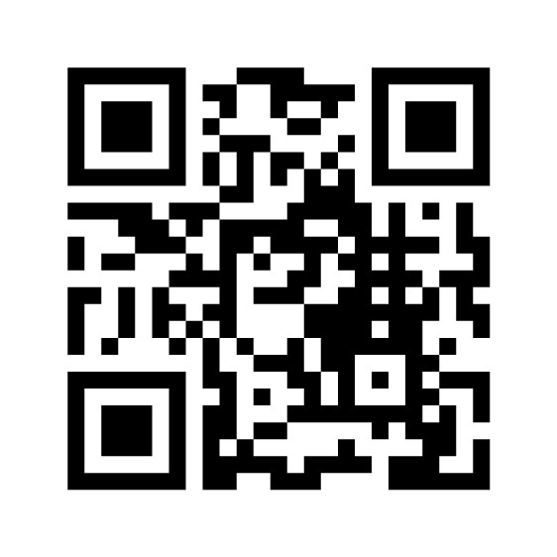
ВИСНОВКИ
Мотиваційний лист:
практикум для абітурієнтів:
Наталія Портницька
Ольга Савиченко

